Slide 1
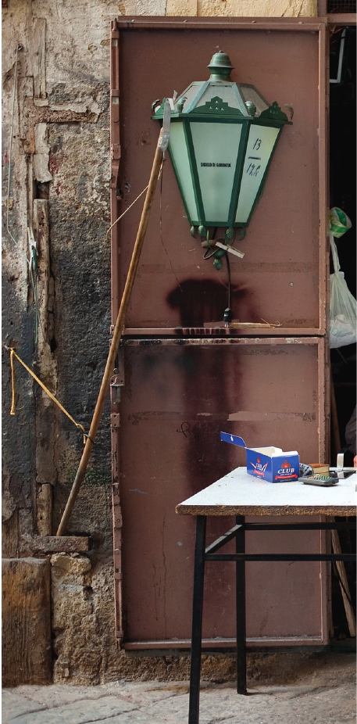
MASSIMO GIORDANO
DAS INTERVIEW
eit kurzem sind Sie Exklusivkünstler eines re-
nommierten CD-Labels, gerade erschien dazu
auch Ihr erstes Soloalbum. Ist da ein Traum
wahr geworden?
Das kann man wirklich so sagen. Nachdem ich
schon seit Jahren in der halben Welt als Sänger un-
terwegs bin, hat sich nun auch die Chance ergeben,
einen Exklusivvertrag mit einer Plattenﬁrma abzu-
schließen und dieses erste Album aufzunehmen.
Ich bin überglücklich darüber!
Die CD enthält Arien unter anderem aus »Don Car-
lo«, »Madama Butterﬂy«, »Turandot« und »Andrea
Chenier«, allesamt Klassiker des Tenorrepertoires, die
schonvonunzähligenVorgängernaufgenommenwur-
den. Wie, denken Sie, können Sie es schaffen, trotz-
dem Aufmerksamkeit damit zu wecken?
Das ist mit Sicherheit eine Herausforderung. Aber
jeder Sänger, jeder Künstler hat seine eigene Persön-
lichkeitundnähertsichdiesenArienfolglichaufseine
eigene Art. Es geht ja bei der Oper nie ums Singen
allein, sondern auch ums Gestalten. In diesem Sin-
ne habe ich versucht, die Arien auf meine Weise zu
gestalten – natürlich auf der Basis dessen, was die
großen Tenöre der Vergangenheit vor mir gemacht
haben. Aber es ist eben meine ganz persönliche In-
terpretation.
Können Sie hierfür ein Beispiel nennen?
Ich singe auf dem Album unter anderem „Amor
ti vieta“, die Auftrittsarie des Loris aus »Fedora«.
VieleTenöresingensienachdemMotto:„Ichbinder
Tenor! Schaut her, da bin ich!“ Mir aber ist die Inter-
pretation dieses Stücks wichtiger als die Ausstellung
stimmlicher Fähigkeiten. Ich halte diese Arie für ein
eher intimes Stück, beginne ganz sanft und steigere
mich erst langsam, bevor es dann zum Schluss auf
das hohe A hinaufgeht.
SiesprachenbereitsdieVorbildfunktionvonGesangs-
größen der Vergangenheit an. Sie hören sich also be-
wusst alte Aufnahmen an?
IchhöremiralleberühmtenSängerderVergangen-
heit an. Wer das nicht tut, begeht meines Erachtens
einen großen Fehler. Als Künstler müssen wir aus
Foto: Crawford
24
DAS OPERNGLAS
6/2013

Slide 2
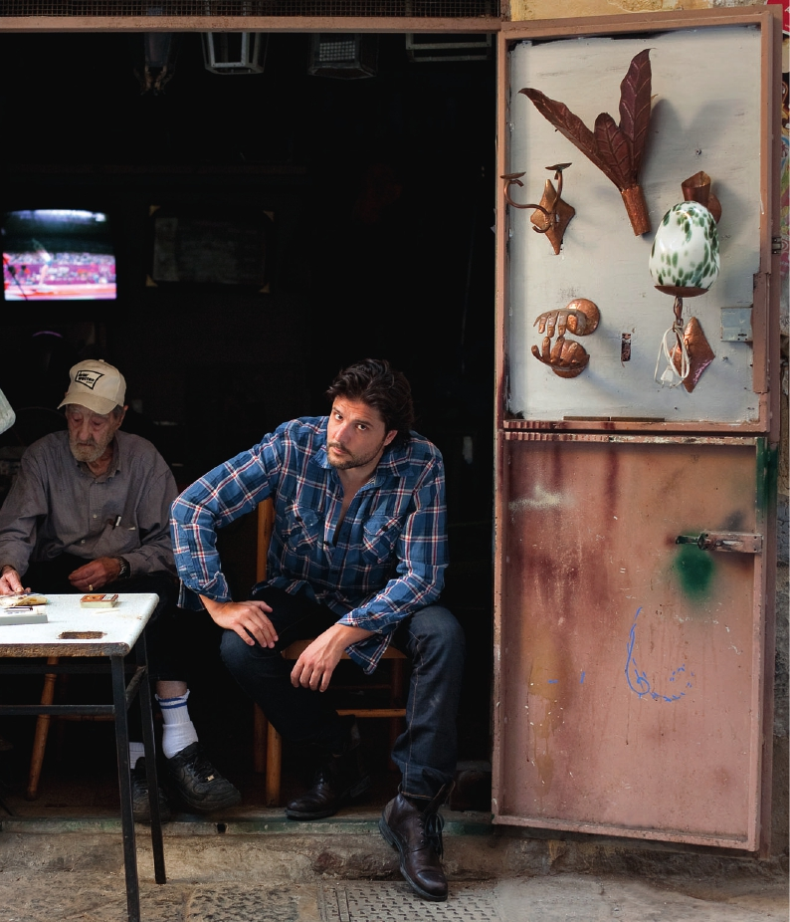
Voller Wunder
Die Karriere des italienischen Tenors nimmt immer mehr an Fahrt auf.
Dr. Andreas Laska sprach mit ihm über erfüllte und (noch) unerfüllte Träume.

Slide 3
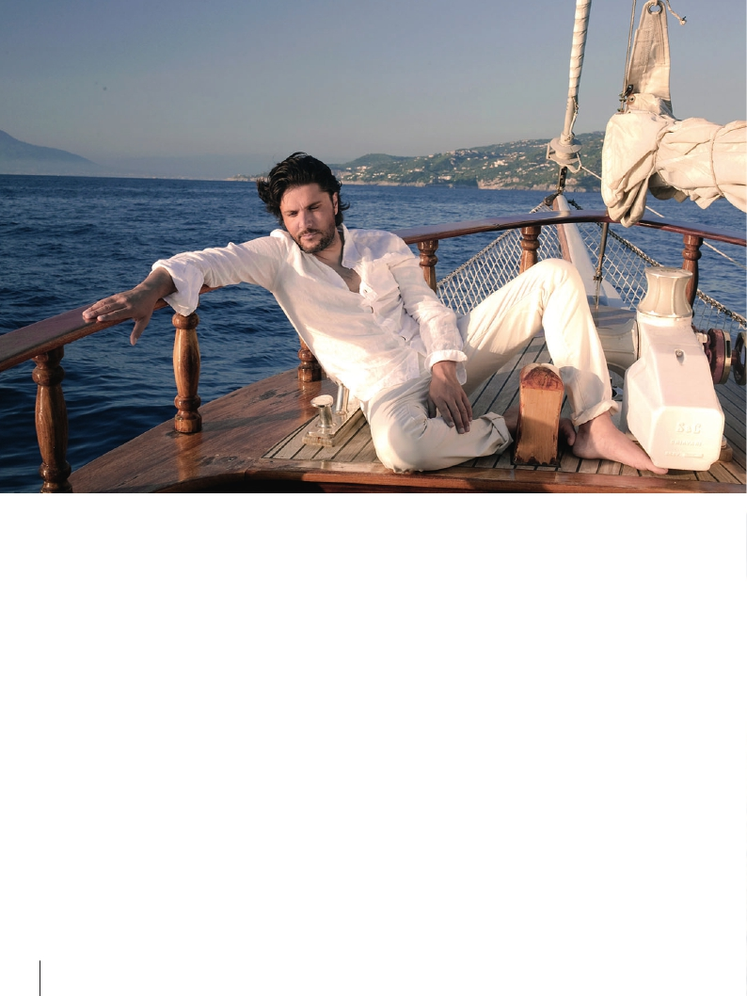
„Als Sänger teilt man sich selbst mit, kehrt sein Inneres
der Vergangenheit lernen. Ich zum Beispiel vereh-
re die Kunst von Alfredo Kraus. Die Eleganz seines
Singens, seine Art zu phrasieren und den Text zu
gestalten haben eine ganze Epoche geprägt. Wir alle
– und ich sage bewusst alle – können und müssen
von dieser Gesangskunst, dieser gestalterischen In-
telligenz lernen.
Welche weiteren Vorbilder haben Sie?
Da muss ich unbedingt Franco Corelli nennen. Er
hatte – da sind sich wohl alle Gesangsexperten einig
– eine der großartigsten Stimmen der Gesangsge-
schichte. Aber das hat nur einen Teil seiner Faszi-
nationskraft ausgemacht. Er hatte so eine Energie,
eine besondere Gestaltungsintensität. Ich glaube,
dass das mit seinem Lampenﬁeber zusammenhing.
Er hatte ja regelrecht Angst davor, auf die Bühne zu
gehen. Und diese Angst hat er dann in Gestaltungs-
kraft umgemünzt. Andere Tenöre hatten vielleicht
eine ähnlich bedeutende Stimme, haben es aber
nicht geschafft, die Zuhörer so zu packen, wie es
Corelli konnte.
Ich könnte aber auch Edita Gruberova nennen.
Mit ihr habe ich »Norma« gesungen und werde das
nächstes Jahr in Wien wiederholen. Wie sie nach so
vielen Jahren Karriere singt, grenzt schon fast an ein
Wunder. Von ihr kann man eine Menge lernen.
IhreinternationaleKarrierehatinjüngsterZeitrasant
anFahrtaufgenommen.WiehabenSiediesenSprung
ins Jetset-Leben erlebt?
Ich bemühe mich einfach, immer mit beiden
Beinen auf dem Boden zu bleiben, liebe es, zu
singen und mich dem Publikum mitzuteilen. Aber
das Wichtigste in meinem Leben ist meine Familie:
meine Frau, meine Tochter, meine Eltern. Sie helfen
mir und geben mir Kraft. Ansonsten genieße ich das
Reisen. Ich bin ein großer Kunstfreund und besuche
bei meinen Gastspielen stets die großen Museen.
Vor bestimmten Gemälden könnte ich stundenlang
stehenbleiben!
Parallel zur beginnenden Weltkarriere haben Sie be-
gonnen, Ihr Fach zu erweitern. Statt »Manon«, »La
Bohème« und »L’elisir d’amore« stehen jetzt Werke
wie »Carmen“«, »Tosca« und »Don Carlo« auf dem
Programm. Haben Sie sich vom lyrischen Fach schon
verabschiedet?
Auf keinen Fall! Auch wenn ich nach und nach, so-
weitesmeineStimmeerlaubt,dramatischerePartien
angehe, werde ich doch immer auch lyrische Parti-
en im Repertoire behalten, etwa den Alfredo in der
»Traviata«. Das ist wichtig für meine Stimme, sonst
verliert sie an Elastizität; und das wäre gefährlich.
AuchdergroßePavarottihatdasimmersogemacht;
Fotos: Crawford
26
DAS OPERNGLAS
6/2013

Slide 4
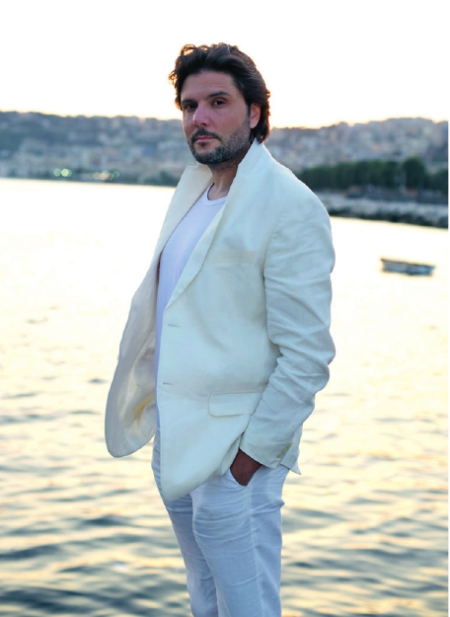
MASSIMO GIORDANO
er konnte an einem Abend »Elisir« singen und am
nächsten »Un ballo in maschera«.
Besonders häuﬁg singen Sie derzeit den Cavarados-
si, in Zürich etwa, aber auch in Hamburg, Berlin,
London und San Francisco. War das Zufall oder liegt
Ihnen diese Partie besonders am Herzen?
DiesePartiebedeutetmirwirklichsehrviel,seitmir
Franco Zefﬁrelli vor Jahren dafür die Augen geöffnet
hat.Sieistsovielfältig!CavaradossiistvollerEnergie,
er ist ein stolzer Mann, aber er ist auch voller Liebe:
Liebe zum Leben, zur Kunst – und zu Tosca. All das
bringt er im Laufe der Oper zum Ausdruck. Letzt-
endlich sind das alles Gefühle, die auch Teil unseres
Lebens heute sind. Deshalb versuche ich, mit jeder
Produktion noch tiefer in diese Rolle einzudringen,
wirklich jedes Wort, jeden Ton auszuloten. Am span-
nendstenistfürmichderdritteAkt.Ichbinfestdavon
überzeugt, dass Cavaradossi keine Sekunde lang an
die Begnadigung durch Scarpia glaubt. Cavaradossi
weiß,dassScarpianochniejemandenbegnadigthat,
dass an der Sache also etwas faul ist. Das ganze Du-
ett steht dann unter dieser emotionalen Spannung.
Tosca ist euphorisch und träumt von der gemeinsa-
men Zukunft, Cavaradossi geht scheinbar auf diese
Träumeein,weilersienichtzerstörenwill–undweiß
doch ganz genau, dass alles vergebens ist.
Wie sind Sie überhaupt zur Musik und zum Singen
gekommen?
Das ist eine Geschichte voller Zufälle – oder auch
voller Wunder, wie es mein Vater nennt. Meine ers-
ten musikalischen Schritte habe ich auf der Block-
ﬂöte gemacht. Wir waren gerade von Neapel nach
Triest gezogen, und gleich gegenüber von unserem
Haus war eine Kirche. Dort habe ich oft während
der Gottesdienste gespielt. Priester waren meine
ersten Musiklehrer. Eines Tages fragte mich mein
Vater – er war ursprünglich Steinmetz, aber arbei-
tete jetzt als Hausmeister am Konservatorium –, ob
ich nicht eine richtige musikalische Ausbildung am
nach außen.“
Konservatorium machen wolle. Allzu gerne hätte ich
Klavier, Geige oder Gitarre gelernt. Aber auf diesen
Instrumenten hatte ich noch nie einen Ton gespielt.
Ich hätte also keine Aufnahmeprüfung machen kön-
nen. So kam es dann, dass ich die Prüfung mit der
Blockﬂöte machte. Gleich danach aber habe ich zur
Querﬂöte gewechselt.
Und das Singen?
Langsam! Ich sagte ja, dass das eine besondere
Geschichte ist. Also: Mittlerweile war ich 17 oder 18
JahrealtundstandkurzvordemDiplominQuerﬂöte.
EinesTagessagtemeinKlavierbegleiter,dergelegent-
lich auch meinen Vater so nebenbei bei neapolitani-
sche Canzonen begleitete: „Massimo, vielleicht hast
du ja auch so eine schöne Stimme wie dein Vater.
SingdochmaleineCanzone.“Ichhattenichtwirklich
Lust, denn zum Gesang hatte ich eigentlich keinerlei
Afﬁnität.Daswarmirimmerzuäußerlich.Abererhat
insistiert, bis ich „Core n’grato“ anstimmte. Da hat
ermirsofortgesagt,dassichsoeineschöneStimme
hätte, dass ich unbedingt Gesang studieren müsse.
Ich habe mir das dann ein paar Tage lang überlegt,
danneinpaarMalmitmeinemBegleitergeübt–und
schließlich tatsächlich für die Gesangsklasse vorge-
sungen. Und obwohl ich zuvor noch nie auch nur
eine Stunde Gesangsunterricht gehabt hatte, wurde
6/2013
DAS OPERNGLAS
27

Slide 5
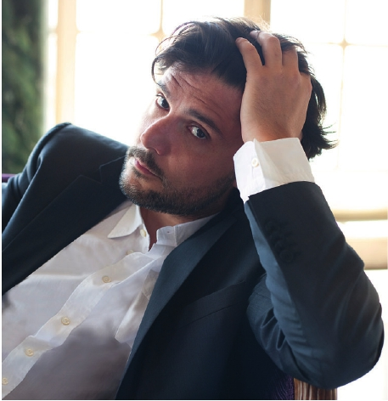
MASSIMO GIORDANO
ich Zweiter oder Dritter von rund einhundert Bewer-
bern.MeinFlötendiplomhabeichaberimJahrdarauf
dennoch gemacht.
Spielen Sie denn heute noch Flöte?
Nein. Mit 18 oder 19 Jahren habe ich in Triest mein
letztes Konzert gegeben – eine Uraufführung – und
seitdem meine Flöte nicht mehr angefasst.
Warum das?
Kurz nach dem Konzert fand auf Schloss Duino
bei Triest ein internationaler Musikwettbewerb statt.
Ich saß damals im Publikum. Unter den Kandidaten
war ein ganz junger Mann, allenfalls so alt wie ich:
Emmanuel Pahud. Als ich ihn spielen hörte, wusste
ich: So wie er werde ich nie spielen können. Also
habeichmeinenFlötenkastenfürimmergeschlossen
und mich von da an ausschließlich dem Gesang ge-
widmet. Eine Entscheidung, die ich nie bereut habe.
Später hatte ich dann einmal die Idee, dass ich ja
Tamino singen und dabei selbst die Flöte spielen
könnte. Aber zu einem Tamino-Debüt ist es leider
nie gekommen…
Wie haben Sie den Beginn Ihrer Karriere erlebt? War
es schwer, Fuß zu fassen?
Ich hatte in Triest eine großartige Lehrerin, Cecilia
Fusco. Sie hat mich gefördert, aber auch gefordert.
So hat sie mich bereits nach sechs Monaten Ge-
sangsunterricht das erste Mal aufs Konzertpodium
geschickt, weil ein anderer Tenor abgesagt hatte. Mit
dabei war damals auch Carlo Cossutta. Als ich hörte,
wiesichCossuttainseinerGarderobeeinsang,wollte
ich kurzerhand wieder nach Hause gehen. Wie sollte
ich neben so einem Meister bestehen? Aber Cecilia
Fusco hat mir gut zugeredet, und das Konzert war
dann so etwas wie eine Feuertaufe. Es ist schließlich
etwas ganz anderes, ob man als Instrumentalist mit
demInstrumentinderHandvordemPublikumsteht
oder aber als Sänger, der selbst das Instrument ist.
Man teilt sich quasi selbst mit, kehrt sein Inneres
nach außen, und das Musikmachen bekommt eine
ganz andere, fast schon philosophische Dimension.
Das habe ich damals begriffen. Aber das war noch
nichtderDurchbruch.NachmeinemAbschlusshabe
ich erst einmal die ganze Ochsentour gemacht und
zunächst im Chor und dann kleine Solopartien ge-
sungen.
Wann kam dann der Durchbruch?
Das war 1997. Ich habe damals den Wettbewerb
von Spoleto gewonnen. Als Preis durfte ich die Ti-
telpartie in Mozarts »La Clemenza di Tito« singen.
Rückwirkend betrachtet war das ziemlich gewagt.
Das ist schließlich keine Anfängerpartie. Dort hörte
michderTenorPaoloBarbacini,derdamalsdasThea-
tervonParmaleitete.Erludmichein,beiihmalsCo-
ver und Zweitbesetzung zu Giuseppe Sabbatini den
Werther zu singen, was wiederum das Interesse bei
Agenturen geweckt hat. Und plötzlich ging es Schlag
aufSchlag:Esfolgten»DonPasquale«inTriest,»Ro-
méo et Juliette« in Parma mit Mariella Devia und
schließlich im Jahr 2000 Massenets »Le Jongleur
de Notre-Dame« zur Saisoneröffnung der Oper von
Rom unter der Leitung von Gianluigi Gelmetti.
Und wie wird es nun weitergehen mit der Karriere?
Neue Rollen? Spannende Produktionen?
Ich habe einen großen Traum: Eines Tages möch-
te ich Andrea Chenier singen. Das ist auch so eine
faszinierendvielschichtePartiewieCavaradossioder
auch Werther, in die man viel von sich selbst einbrin-
gen kann. Das liebe ich am meisten. Ich habe keine
Ahnung, ob dieser Traum je Wirklichkeit, ob meine
Stimme dieser Partie je gewachsen sein wird.
Zunächst kommen mein Debüt als Maurizio in
»Adriana Leucouvreur« in einer Neuproduktion in
Wien an der Seite von Angela Gheorghiu und mein
ersterGabrielein»SimonBoccanegra«.Dashoffeich
jedenfalls, denn dieses Debüt soll in Parma stattﬁn-
den, und bislang habe ich noch keinen unterschrie-
benen Vertrag…
Die italienischen Opernhäuser durchlaufen seit eini-
ger Zeit eine Krisenperiode…
Das kann man wohl sagen. Zurzeit durchlaufen
wir in Italien überhaupt eine dunkle Periode – in der
Kunst wie in der Politik. Man kann nur hoffen, dass
es bald wieder aufwärts geht!
Foto: Crawford
28
DAS OPERNGLAS
6/2013

